Slide 1
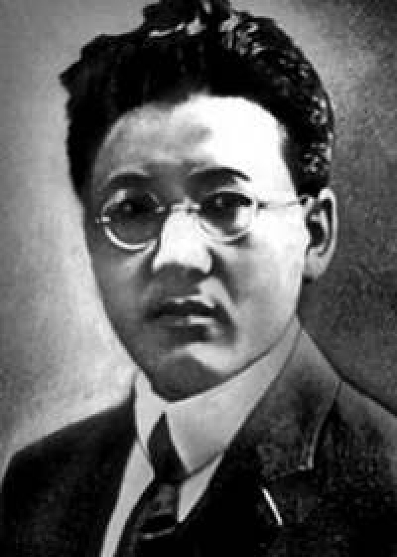
ТУРАР
РЫСКУЛОВ
1894–1938 · Политический портрет
Земля. Достоинство. Будущее.
Индивидуальный исследовательский проект
01
Notes:
Проект рассматривает Турара Рыскулова как государственного деятеля с собственной политической позицией. На сайте биография показана через места, события и публикации. Автор, класс и руководитель не указаны: персональные сведения не были предоставлены.
Источники:
Институт истории и этнологии им. Ш. Ш. Уалиханова — https://iie.kz/?p=25703
Портал «История Казахстана» — биография — https://e-history.kz/ru/prominent-figures/show/12633
Портрет: https://e-history.kz/ru/prominent-figures/show/12633

Slide 2
Разрыв в биографии
Проблема и гипотеза исследования
Организатор советской власти
Защитник интересов региона
Жертва сталинских репрессий
Гипотеза: защита интересов региона связывает эти стороны его политического пути.
02
Notes:
Вопрос исследования: как соотносятся участие Рыскулова в советских институтах, его региональные инициативы и конфликт с руководством? Последовательность позиции — гипотеза, а не доказанная причина репрессий. Проверять её необходимо по отдельным документам.
Источники:
Институт истории и этнологии им. Ш. Ш. Уалиханова — https://iie.kz/?p=25703
Портал «История Казахстана» — биография — https://e-history.kz/ru/prominent-figures/show/12633

Slide 3
Что и зачем исследуем
Объект · предмет · цель
Объект
Политическая биография, 1916–1938
Предмет
Эволюция взглядов и решений
Цель
Сопоставить позицию, действия и контекст
03
Notes:
Объект — политическая биография Рыскулова. Предмет — логика его политической позиции. Цель — реконструировать систему взглядов, не сводя биографию к перечню должностей. Необходимо учитывать и ограничения, и возможности советской системы.
Источники:
Институт истории и этнологии им. Ш. Ш. Уалиханова — https://iie.kz/?p=25703

Slide 4
Документ и интерпретация
Методы и источники
Биографический и проблемно-хронологический методы
Сопоставление документов и исследовательских оценок
Биографии Института истории; каталоги РГБ и ГПИБ
Письмо от 9 марта 1933 года — документальная опора
04
Notes:
В работе использованы институциональные биографии, библиотечные описания изданий и опубликованные архивные материалы. Каталоги подтверждают выходные данные, но не место написания книги. Причинные выводы отделены от дат и содержания документов. Источник письма: ЭБИД, Государственный архив РФ.
Источники:
Институт истории и этнологии им. Ш. Ш. Уалиханова — https://iie.kz/?p=25703
РГБ — «Казакстан», 1927 — https://search.rsl.ru/ru/record/01009233929
ГПИБ — «Революция и коренное население Туркестана», 1925 — https://elib.shpl.ru/ru/nodes/89375-ryskulov-t-r-revolyutsiya-i-korennoe-naselenie-turkestana-ch-1-1917-1919-sbornik-glavneyshih-statey-dokladov-rechey-i-tezisov-tashkent-1925
ЭБИД — письмо от 9 марта 1933 года, ГА РФ — https://docs.historyrussia.org/ru/nodes/167398-t-r-ryskulov-locale-nil-i-v-stalinu-l-m-kaganovichu-v-m-molotovu-9-marta-1933-g

Slide 5
Позиция формируется
в Жетысу
1894–1917 · Ранние годы
1894 — рождение в Семиречье
1907–1914 — учёба в Мерке и Пишпеке
1916 — события восстания в Аулие-Атинском уезде
КАЗАХСТАН
1917 — организация казахской молодёжи
Жетысу · Мерке · Пишпек · Аулие-Ата
05
Notes:
На карте отмечены район Талгара, Мерке, Пишпек и Аулие-Ата. Точка рождения условна: биографии различаются в деталях локализации. Социальный опыт и события 1916 года важны для понимания политического становления. Современные названия: Бишкек и Тараз.
Источники:
«История Казахстана» — образование и ранние годы — https://e-history.kz/kz/calendar/show/26039
Институт истории и этнологии им. Ш. Ш. Уалиханова — https://iie.kz/?p=25703
Портал «История Казахстана» — биография — https://e-history.kz/ru/prominent-figures/show/12633

Slide 6
Земля и участие
в управлении
1919–1924 · Туркестан
Мусбюро: представительство местного населения
1920 — председатель ЦИК Туркестанской АССР
1922–1924 — председатель Совнаркома
Земельный вопрос связан с устройством власти
06
Notes:
Первая линия исследования — земельные права и участие коренных народов в управлении. Рыскулов отстаивал собственные проекты политического устройства Туркестана. Их обсуждение сопровождалось конфликтами с другими партийными руководителями. Это не означает, что любое его предложение было реализовано.
Источники:
Институт истории и этнологии им. Ш. Ш. Уалиханова — https://iie.kz/?p=25703
Портал «История Казахстана» — биография — https://e-history.kz/ru/prominent-figures/show/12633

Slide 7
Турксиб: экономика
и связь регионов
1927–1930 · Строительство магистрали
Рыскулов возглавляет Комитет содействия
Апрель 1930 — смычка участков дороги
1930 — книга «Турксиб»; Москва и Ленинград
КАЗАХСТАН
1931 — начало постоянной эксплуатации
Маршрут показан схематично
07
Notes:
Турксиб связывал Казахстан, Сибирь и Среднюю Азию. Следует различать строительство, церемонию смычки и постоянную эксплуатацию. Книга Рыскулова издана в Москве и Ленинграде; это не место строительства и не доказанное место написания. Маршрут на схеме упрощён.
Источники:
Большая российская энциклопедия — Турксиб — https://old.bigenc.ru/domestic_history/text/4211281
РГБ — «Турксиб», 1930 — https://search.rsl.ru/ru/record/01009233931
Портал «История Казахстана» — биография — https://e-history.kz/ru/prominent-figures/show/12633

Slide 8
Письмо о голоде
9 марта 1933 · Обращение к руководству
Адресаты: Сталин, Каганович, Молотов
Сведения о голоде и массовых откочёвках
Постановка вопроса о помощи населению
Документ показывает попытку воздействовать на решения центральной власти.
08
Notes:
В исходном плане упоминалось обращение 1932 года. Здесь выбран конкретный доступный документ от 9 марта 1933 года. В нём изложены сведения о бедствии и предложены меры помощи. Нельзя автоматически выводить из него полное отрицание Рыскуловым советской системы или всех форм коллективизации.
Источники:
ЭБИД — письмо от 9 марта 1933 года, ГА РФ — https://docs.historyrussia.org/ru/nodes/167398-t-r-ryskulov-locale-nil-i-v-stalinu-l-m-kaganovichu-v-m-molotovu-9-marta-1933-g
Портал «История Казахстана» — биография — https://e-history.kz/ru/prominent-figures/show/12633

Slide 9
Репрессии
и реабилитация
1937–1956
21 мая 1937 — арест в Кисловодске
10 февраля 1938 — расстрел в Москве
1956 — посмертная реабилитация
Репрессии требуют объяснения в контексте Большого террора.
09
Notes:
Арест и казнь подтверждаются биографическими источниками. Дата вынесения приговора из исходного текста не воспроизводится без отдельной проверки по материалам дела. Формулировка «закономерный финал» заменена: она представляла бы гибель как предопределённую и сводила бы причины к одной линии конфликта.
Источники:
Портал «История Казахстана» — биография — https://e-history.kz/ru/prominent-figures/show/12633
«История Казахстана» — образование и ранние годы — https://e-history.kz/kz/calendar/show/26039
Институт истории и этнологии им. Ш. Ш. Уалиханова — https://iie.kz/?p=25703

Slide 10
Политический портрет
сохраняет сложность
Выводы исследования
Земля — права и участие местного населения
Экономика — инфраструктура и развитие региона
Помощь людям — голод и последствия политики
Его позицию нужно изучать по решениям и документам, сохраняя противоречия эпохи.
10
Notes:
Вывод: в биографии прослеживаются устойчивые темы, но тезис о единственной причине репрессий требует дополнительных доказательств. Рыскулов одновременно был советским руководителем, защитником региональных интересов и жертвой репрессий. Карта позволяет сравнивать географию деятельности с географией изданий.
Источники:
Институт истории и этнологии им. Ш. Ш. Уалиханова — https://iie.kz/?p=25703
ЭБИД — письмо от 9 марта 1933 года, ГА РФ — https://docs.historyrussia.org/ru/nodes/167398-t-r-ryskulov-locale-nil-i-v-stalinu-l-m-kaganovichu-v-m-molotovu-9-marta-1933-g
РГБ — «Турксиб», 1930 — https://search.rsl.ru/ru/record/01009233931

Slide 11
История продолжается
в вопросах
Спасибо за внимание
Как менялась политическая позиция Рыскулова?
Что говорят его тексты о потребностях региона?
Какие документы ещё стоит сопоставить?
Исследуйте места, даты и труды в интерактивном атласе.
11
Notes:
Завершение защиты. Можно показать сайт: выбрать место, открыть событие, перейти к документу. Презентация и сайт имеют общую визуальную систему. Ссылки на использованные материалы помещены в заметки к каждому слайду и в раздел источников на сайте.
Источники:
Институт истории и этнологии им. Ш. Ш. Уалиханова — https://iie.kz/?p=25703
Портал «История Казахстана» — биография — https://e-history.kz/ru/prominent-figures/show/12633

